Slide 1
2020中国义乌五金电器博览会
“直播节”培训

Slide 2
线上五金会“直播节”
直播操作手册
直播操作手册
直播前期准备
直播前期准备
直播注意事项
直播注意事项

Slide 3
Part 1. 直播操作手册

Slide 4
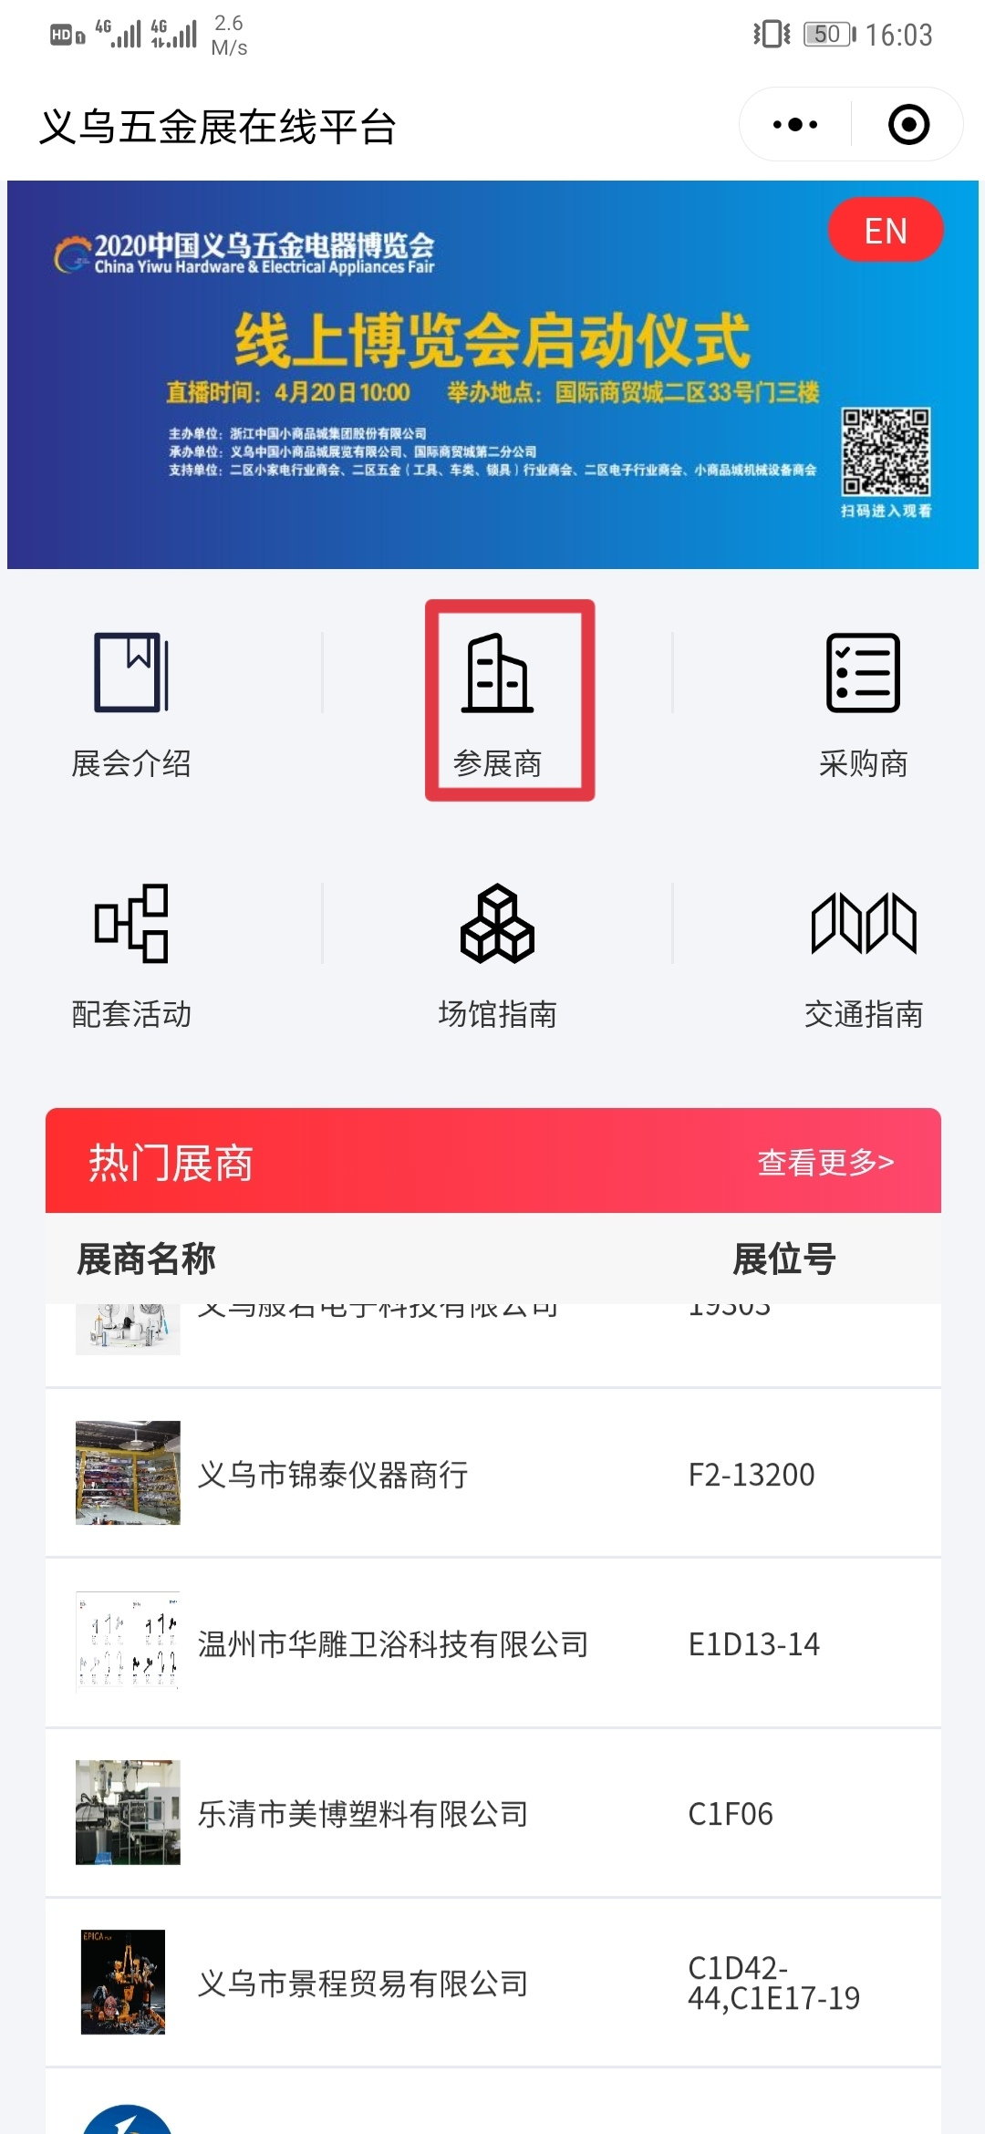
义乌五金展在线平台直播操作手册
打开”义乌五金展在线平台“
点击参展商，进入参展商登录界面

Slide 5
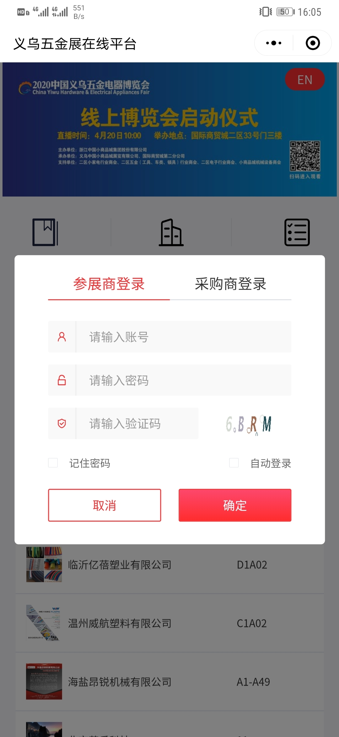
义乌五金展在线平台直播操作手册
输入展商账号、密码，验证码，登录进入展商后台

Slide 6
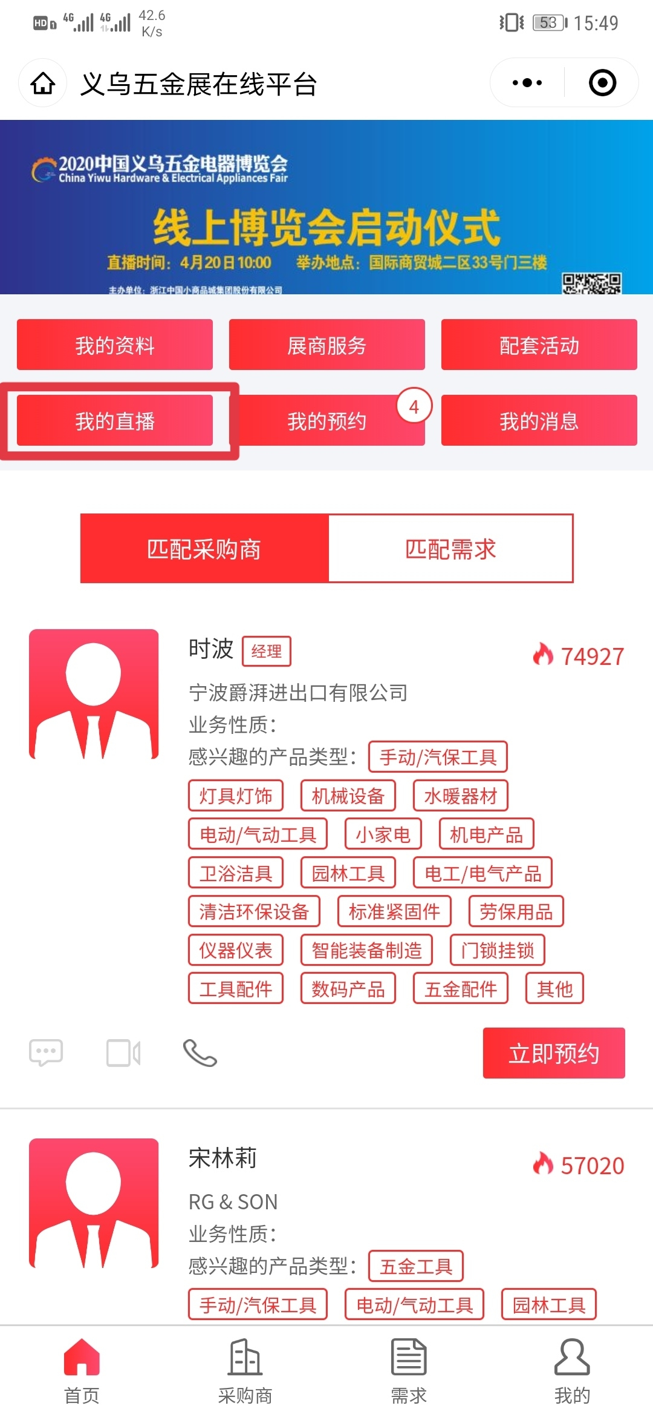
义乌五金展在线平台直播操作手册
点击上方“我的直播”，进入发起直播的页面

Slide 7
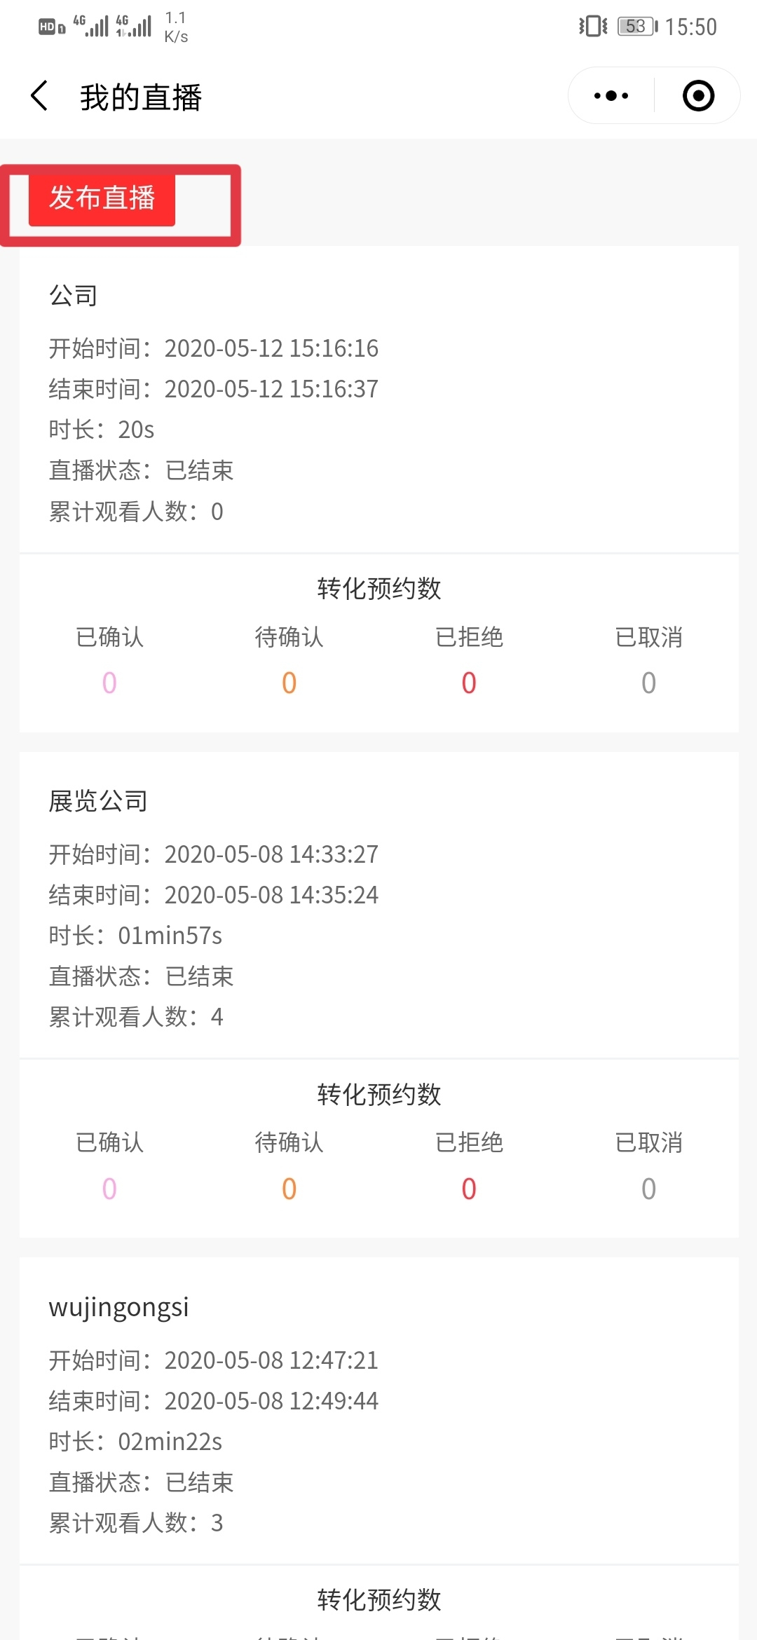
义乌五金展在线平台直播操作手册
点击上方“发布直播”，进入直播编辑页面

Slide 8
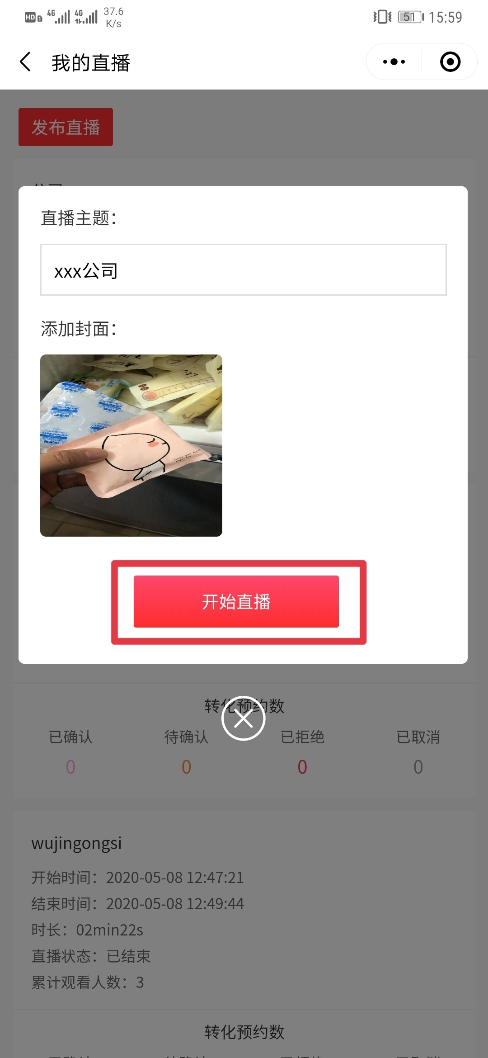
义乌五金展在线平台直播操作手册
填写“直播主题”，并添加封面，点击开始直播，即可开启专属直播间
注意：直播主题和封面会影响点击率，请在直播主题和封面中体现出企业或产品类别或产品亮点等比较吸引用户的信息

Slide 9
Part 2. 直播前期准备

Slide 10
直播前期准备
完善企业主页
挑选直播产品
准备直播脚本
直播人员安排
直播间搭建
提供直播宣传资料

Slide 11
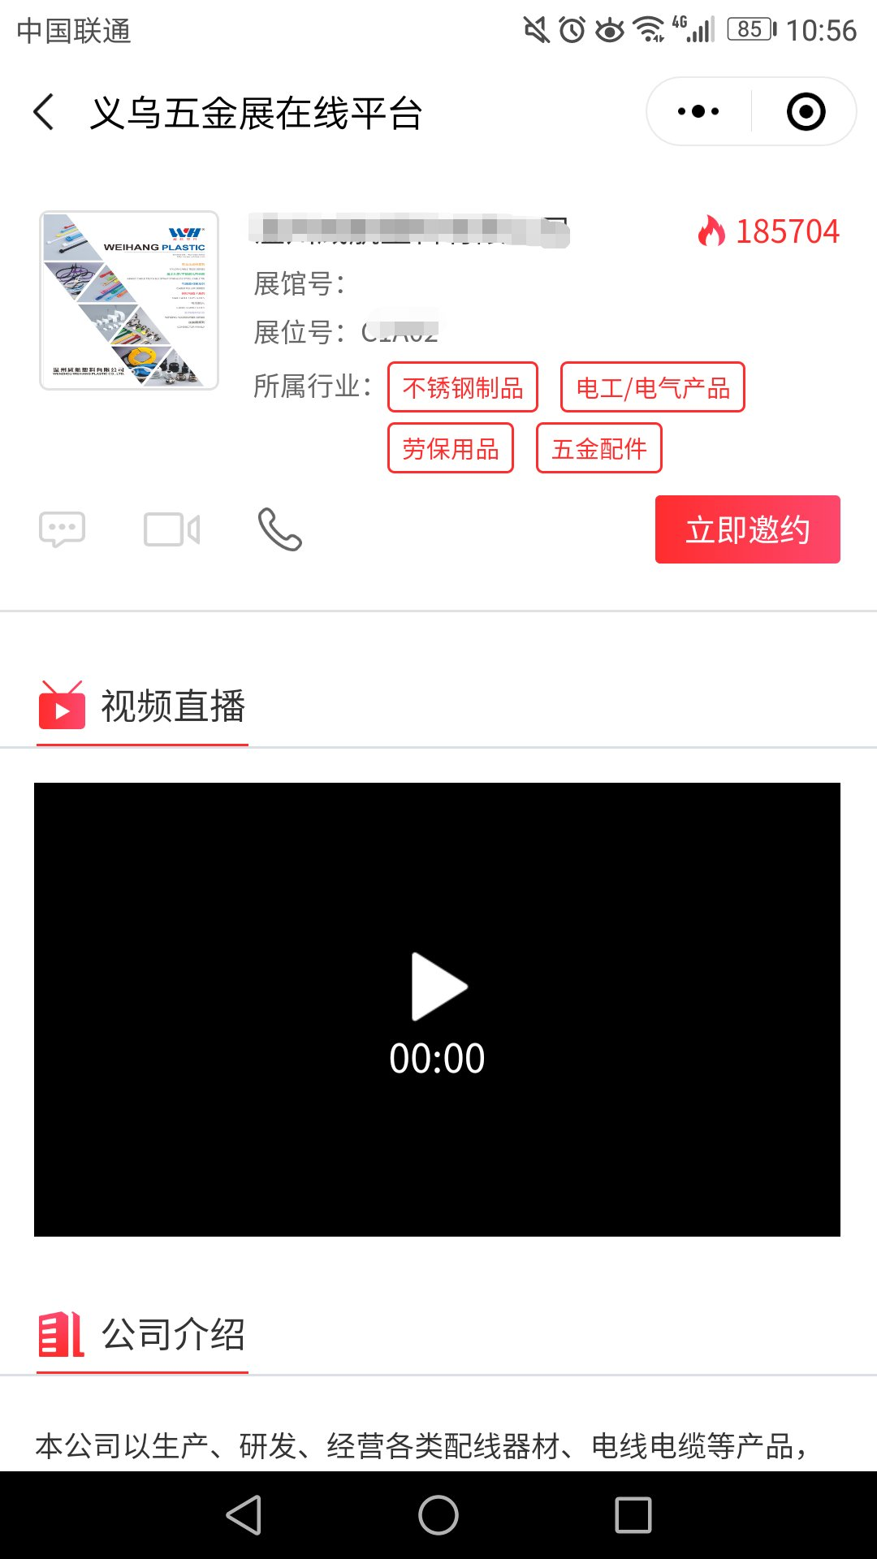
完善企业主页公司介绍和产品相关信息
建立信任：
展示真实、完整且丰富的信息，突出企业理念、历史、价值或成就等，让客户建立信任感
满足需求
强调自身优势，以品牌价值等信息，说明企业符合客户需求
简单明了
勾选好所属行业和产品细分类别，同时标明产品详细规格参数，搭配1-3张图展示产品整体和细节，突出产品特性
容易联系
平台上已有多种即时通讯渠道，企业需每日定时关注信息，以免错过重要信息
多语支持
平台已有英文站，企业介绍和产品信息，需保证英文站点上传英文信息

Slide 12
挑选直播产品
本店销量最高的产品
新产品
选品定位
符合市场趋势的产品
促销产品

Slide 13
准备直播脚本
整场脚本是对整场直播的脚本编写，在直播过程之中，最重要的就是对我们的直播套路进行一个规划和安排，重点是逻辑和玩法的编写以及直播节奏的把控。
整场直播大概1个小时，中间是不会休息的。
接下来我们会对整场直播的脚本进行一个阐述：
1.提前10分钟，进入直播间，签到环节，和最先来的粉丝打招呼。
2.直播正式开始后，第1~5分钟，近景直播，边互动边安利本场直播1~2款新产品；
3.第5~10分钟，剧透今日新款和主推款。
4.第10~20分钟，将今天所有的款全部走马观花过一遍，不做过多停留，但新产品可以重点推荐。整个剧透最多持续10分钟。整个过程不看采购商评论，不跟采购商走，按自己的节奏逐一剧透。
5.开播半小时后正式进入产品逐个推荐。有重点地根据采购商对于剧透的需求来介绍，每个产品的介绍不宜超过10分钟。
6.直播中，安排场控人员根据同时在线人数和每个产品的咨询数据，引导主播进行重点演绎的调整。
7.最后十分钟，主播简单回顾今日产品，并根据场控整理的问题，见缝插针回复今日商品的问题。
8.最后五分钟，表达感谢，并引导用户点击到企业主页进行详细了解
一份适合的直播脚本，是保证直播有序进行的必要条件，可以让你的直播变得更有趣，产品卖得更好，如果你还没有直播脚本，可以参考下结合自己的产品去优化。

Slide 14
直播人员安排
主播：
必须是对客户深入了解，且具备产品知识的人，如果企业没有专业主播，可以邀请企业top sales担任
场控：
能够随机应变，反应速度快，能够对突发问题做出快速反应

Slide 15
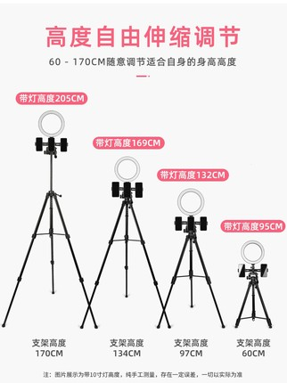
直播间搭建
提前按顺序摆放好直播产品；
手机，确保手机像素够高，直播期间能够让用户看清产品
补光灯，为了达到接近完美的直播画面，补光灯也会必不可少的，一般直播间的灯光，都是打向产品和主播的，以免画面昏暗，影响美观度，且看不清产品。
手机支架：直播用的手机支架不推荐平时生活中常用的手持支架，三脚架更适合直播使用。三脚架稳定性强，高度角度可灵活调节，后续手机数据线连接，调配补光灯等都比较方便。
耳塞式耳机/手机麦克风，便于直播收音
整洁的直播背景：直播背景干净整洁
现也有一些配备补光灯的手机支架，可供选型

Slide 16
提供直播宣传资料
参与本次“直播节”的供应商，五金电器博览会将会通过博览会采购商数据库、公众号进行宣传，需要供应商提供以下资料：
直播企业名称
直播企业介绍/直播主题介绍
直播产品介绍
直播产品高清图片
直播时间
直播专属活动介绍

Slide 17
Part 3. 直播注意事项

Slide 18
事先彩排
提前一天和前一小时，各彩排一次，通过完整的直播环节的排练，确认直播背景、灯光、收音、时长、网络等均无问题，尤其是需要对直播产品进行再三确认和检查，以免“翻车”，并提前预判每个环节可能出现的状况和处理方式

Slide 19
双向互动
主播向观众提问、观众向主播提问，通过支付宝口令红包等方式，增进互动，提升气氛

Slide 20
保证网络质量
一定要保证直播wifi质量，切忌使用手机4G网络直播，容易出现信号不稳定的情况

Slide 21
部分产品推出限量套餐活动
通过限量套餐活动的推出，来推动观众转化咨询和采购，并提高直播间热度

Slide 22
活跃气氛
主播需要通过肢体动作、语调的高低起伏，来保证直播的生动，并通过和观众的适量互动，来活跃气氛

Slide 23
产品使用演示
可以的话，可以在全方面展示产品之余，进行产品使用演示，以凸显产品性能让用户更直观地了解产品。

Slide 24
THANK YOU
感谢观看

